Slide 2
第十六课 生活可以更美好
STANDARD COURSE
HSK 4 A
PartⅠ 课文 1

Slide 3
练习
将下列词语的汉字、拼音、英文解释正确连接：
博士
bàomíng
n. doctor (academic degree)
签证
biǎogé
n. visa
报名
chuánzhēn
v. to apply, to sign up
表格
bóshì
n. form, table
传真
qiānzhèng
v. to send by fax

Slide 4
可 ADV.
表示强调
加强句子的语气
没有意思
可 + ____
这是个大问题。
这可是个大问题。

Slide 5
可 ADV.
表示强调 (N. + 可 + _______)
加强句子的语气
没有意思
可_ADJ._了
这家店的便当好吃。
这家店的便当很好吃。
这家店的便当可好吃了。

Slide 6
语言点
可
1.这可是个大问题，我也不太清楚。
2.下个星期就要去大使馆办签证了，我的身份证却过期了，这可怎么办？
3. 我办了一张那个理发店的会员卡，理发可节约了不少钱。

Slide 7
这个假期可太无聊了！
我买的裤子可真是太便宜了！
坐火车去布拉格玩，可真的很累。
我在学习中发现中文可太难了！

Slide 8
练习
1. 他这个人可粗心了，_______
2. 房间这么乱，别让你妈妈看见，________
3. 表格可真多，不知道填哪个表格好，你知道吗？
________
A: 把报名表格填好给我就可以了。
B: 今天去上海竟然连火车票都没拿。
C: 她可会生气的。

Slide 9
恐怕 V.
V.，表示“担心”。
ADV.，表示“估计，而且有点儿担心”。
ADV.，表示“估计、推测”，有”大概、或许”的意思。

Slide 10
恐怕 V.
V.，表示“担心”。
我的工作经验还比较少，那份工作我恐怕完成不了。

Slide 11
恐怕 ADV.
ADV.，表示“估计，而且有点儿担心”。
如果你临时增加五十人参加活动，恐怕这里的位子不够。

Slide 12
恐怕 ADV.
ADV.，表示“估计，而且有点儿担心”。
恐怕会下雨
我们今天不要出门好了，你看现在的云那么黑, 等一下_________________。

Slide 13
恐怕 ADV.
ADV.，表示“估计，而且有点儿担心”。
恐怕不合适
弟弟说要穿这件衣服去高级的餐厅吃饭，我说这___________________吧。

Slide 14
恐怕 ADV.
ADV.，表示“估计、推测”，有”大概、或许”的意思。
火车误点了一个小时，等我们到了的时候恐怕活动也结束了。

Slide 15
恐怕 VS 怕
相同
ADV.和V.都有“担心”的意思。
不一样
V.，“恐怕”只能在V.前，不能在N.前； “怕”都可以。
ADV.表示担心， “恐怕”可以在指主语的前或后；“怕”只能在后。
“怕” 是动词时可以带宾语，表示害怕的意思，指主语对某个人某种东西某种情况的畏惧； “恐怕”没有。
ADV.，“恐怕”可以表示估计、推测，可以被替换成也许、大概； “怕”不行。
Notes:
不能忍受

Slide 16
恐怕 VS 怕
V.，
“恐怕”只能在V.前，不能在N.前； “怕”都可以。
我恐怕/怕忘了这件事，所以把这件事记在本子上。
我怕你忘了这件事，所以打电话提醒你一下。
Notes:
不能忍受

Slide 17
恐怕 VS 怕
ADV.表示担心，
“恐怕”可以在指主语的前或后；“怕”只能在后。
刚才听广播说明天可能会下大雨，恐怕足球比赛不能举行了。
刚才听广播说明天可能会下大雨，足球比赛恐怕/怕不能举行了。
Notes:
不能忍受

Slide 18
恐怕 VS 怕
“怕” 是动词时可以带宾语，表示害怕的意思，指主语对某个人某种东西某种情况的畏惧；
“恐怕”没有。
我怕老虎。
我恐怕老虎。X
Notes:
不能忍受

Slide 19
恐怕 VS 怕
ADV.，
“恐怕”可以表示估计、推测，可以被替换成也许、大概；
“怕”不行。
我长得白白胖胖的，老虎看到我恐怕会想把我吃了。
Notes:
不能忍受

Slide 20
语言点
恐怕
1. 我的工作经验还比较少，那份工作我恐怕完成不了。
2.这几个动作我恐怕做得不标准，所以比赛前要多多练习。

Slide 21
语言点
恐怕
3. 这个会议室的座位恐怕不够，还是换到旁边那个大的吧。
4. 有些事情如果你一定要找一个正确答案，恐怕会让简单
的生活变得复杂。

Slide 22
语言点
恐怕
5. 听完我的回答，恐怕你已经知道我的答案了吧。
6. 京剧演出7点就开始了，现在恐怕已经结束了。

Slide 23
语言点
恐怕-怕
从这儿坐地铁到那儿至少得五十分钟，马克恐怕/怕来不及了。
如果说一对夫妻缺少或者没有共同语言，那问题恐怕/怕就大了。
我恐怕/怕忘了这件事，所以把这件事记在本子上。
我怕你忘了这件事，所以打电话提醒一下你。

Slide 24
练习
选词填空
✓
✕
恐怕
怕
如果没有你们的帮助，这次找工作 不会这么顺利。
✓
✓
2. 这次聚会你们怎么准备了这么多菜呢？我 他们
吃不了。
✕
✓
3. 如果你们今晚还想看节目的话，最好现在就出发，
再晚了 就没座位了。
✓
✕
4. 我本来想放假就走，但____现在走不了，老师让我
翻译几篇文章。
✓
✕
5. 遇到任何困难都不要____，只要你努力，成功就离
你越来越近。
✕
✓

Slide 25
到底
V.，表示“一直到结束、终点、最后”的意思。
ADV.，用在“没有吗的”问句或是带疑问代词的非疑问句中，表示“进一步探究”的意思。
使用于第二规则时，主语如果是疑问代词，“到底”只能放主语前。

Slide 26
到底 V.
V.，表示“一直到结束、终点、最后”的意思。
V. + 到底
表示动作持续
到最后。
Notes:
这条路走到底你会看到什么？

Slide 27
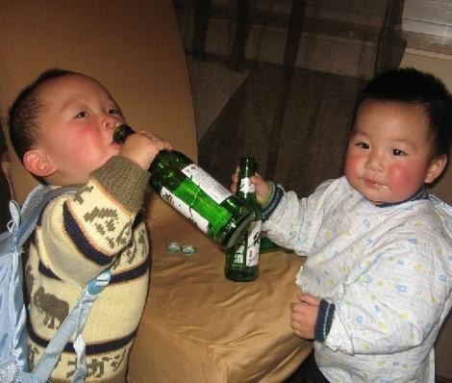
到底 V.
V.，表示“一直到结束、终点、最后”的意思。
今天我失恋，你们要陪我喝到底喔。

Slide 28
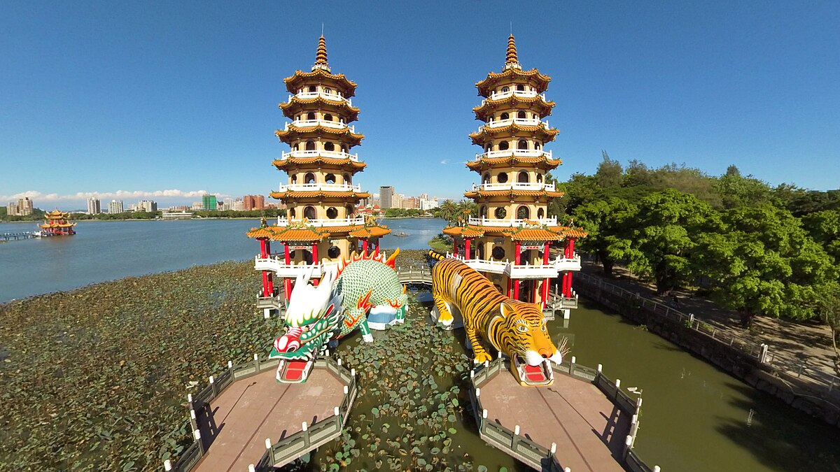
到底 V.
V.，表示“一直到结束、终点、最后”的意思。
这两条路走到底只有一条路可以进去。
Notes:
你知道是哪一条路可以进去吗？

Slide 29
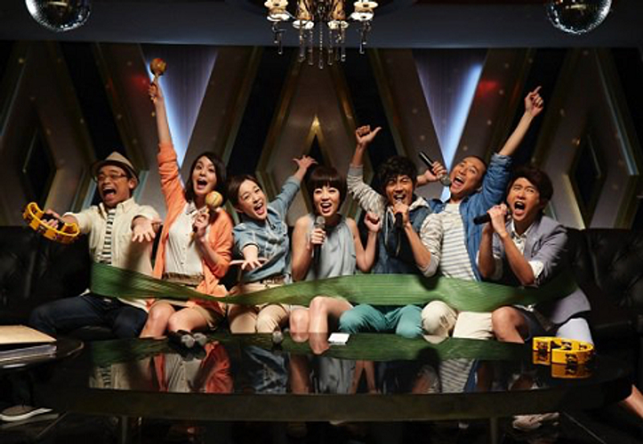
到底 V.
V.，表示“一直到结束、终点、最后”的意思。
我们今天买了五个小时，要唱到底喔！

Slide 30
到底 ADV.
用在没有“吗“的问句或是带疑问代词的非疑问句中，表示“进一步探究”的意思。
强调
你到底要不要去看医生？
是非问句：
吗
V.不V.
Notes:
通常是说很多次的时候会用

Slide 31
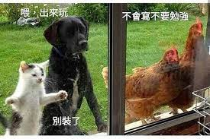
到底 ADV.
用在“没有吗的”问句或是带疑问代词的非疑问句中，表示“进一步探究”的意思。
强调
到底什么事？你要叫我现在出来。
N. + 到底
表示想要进一步探究、知道某个东西。
Notes:
通常是说很多次的时候会用

Slide 32
到底 ADV.
使用于第二规则时，主语如果是疑问代词，“到底”只能放主语前。
谁、什么、哪、怎么…
到底什么事？你要叫我现在出来。
N. + 到底
表示想要进一步探究、知道某个东西。
Notes:
通常是说很多次的时候会用

Slide 33
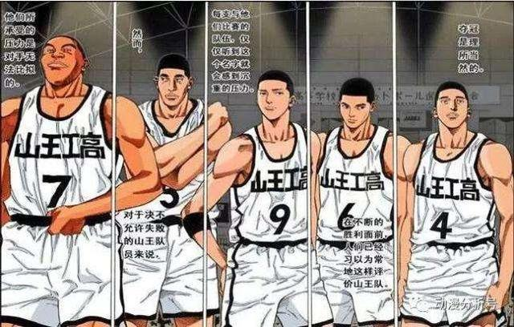
到底 ADV.
使用于第二规则时，主语如果是疑问代词，“到底”只能放主语前。
到底谁去参加比赛，我们还没有决定。
Notes:
通常是说很多次的时候会用

Slide 34
到底星期几要考试？老师还没决定。

Slide 35
姐？妹？
到底哪一个是姐姐哪一个是妹妹？
姐？妹？

Slide 36
语言点
到底
4. 我给他打了好几次电话了，可是一直没人接，也不知道
他到底是怎么回事。
5. 到底谁去参加比赛，大家还没决定。
6. 每个人都希望自己健康，那么到底什么是健康呢？不同
的人有不同的理解。

Slide 37
拿。。。来说。。。
拿看医生的次数来说，很少看医生，就是健康。

Slide 38
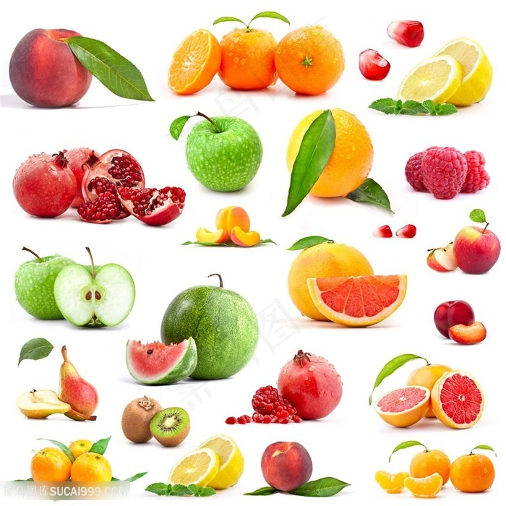
例如
我喜欢吃很多水果，
例如:香蕉、苹果等等
比较正式
给出相同种类

Slide 39
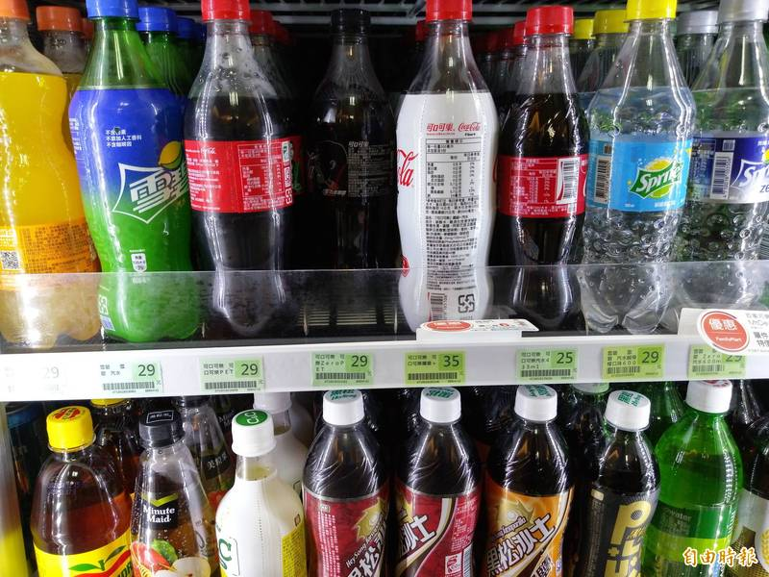
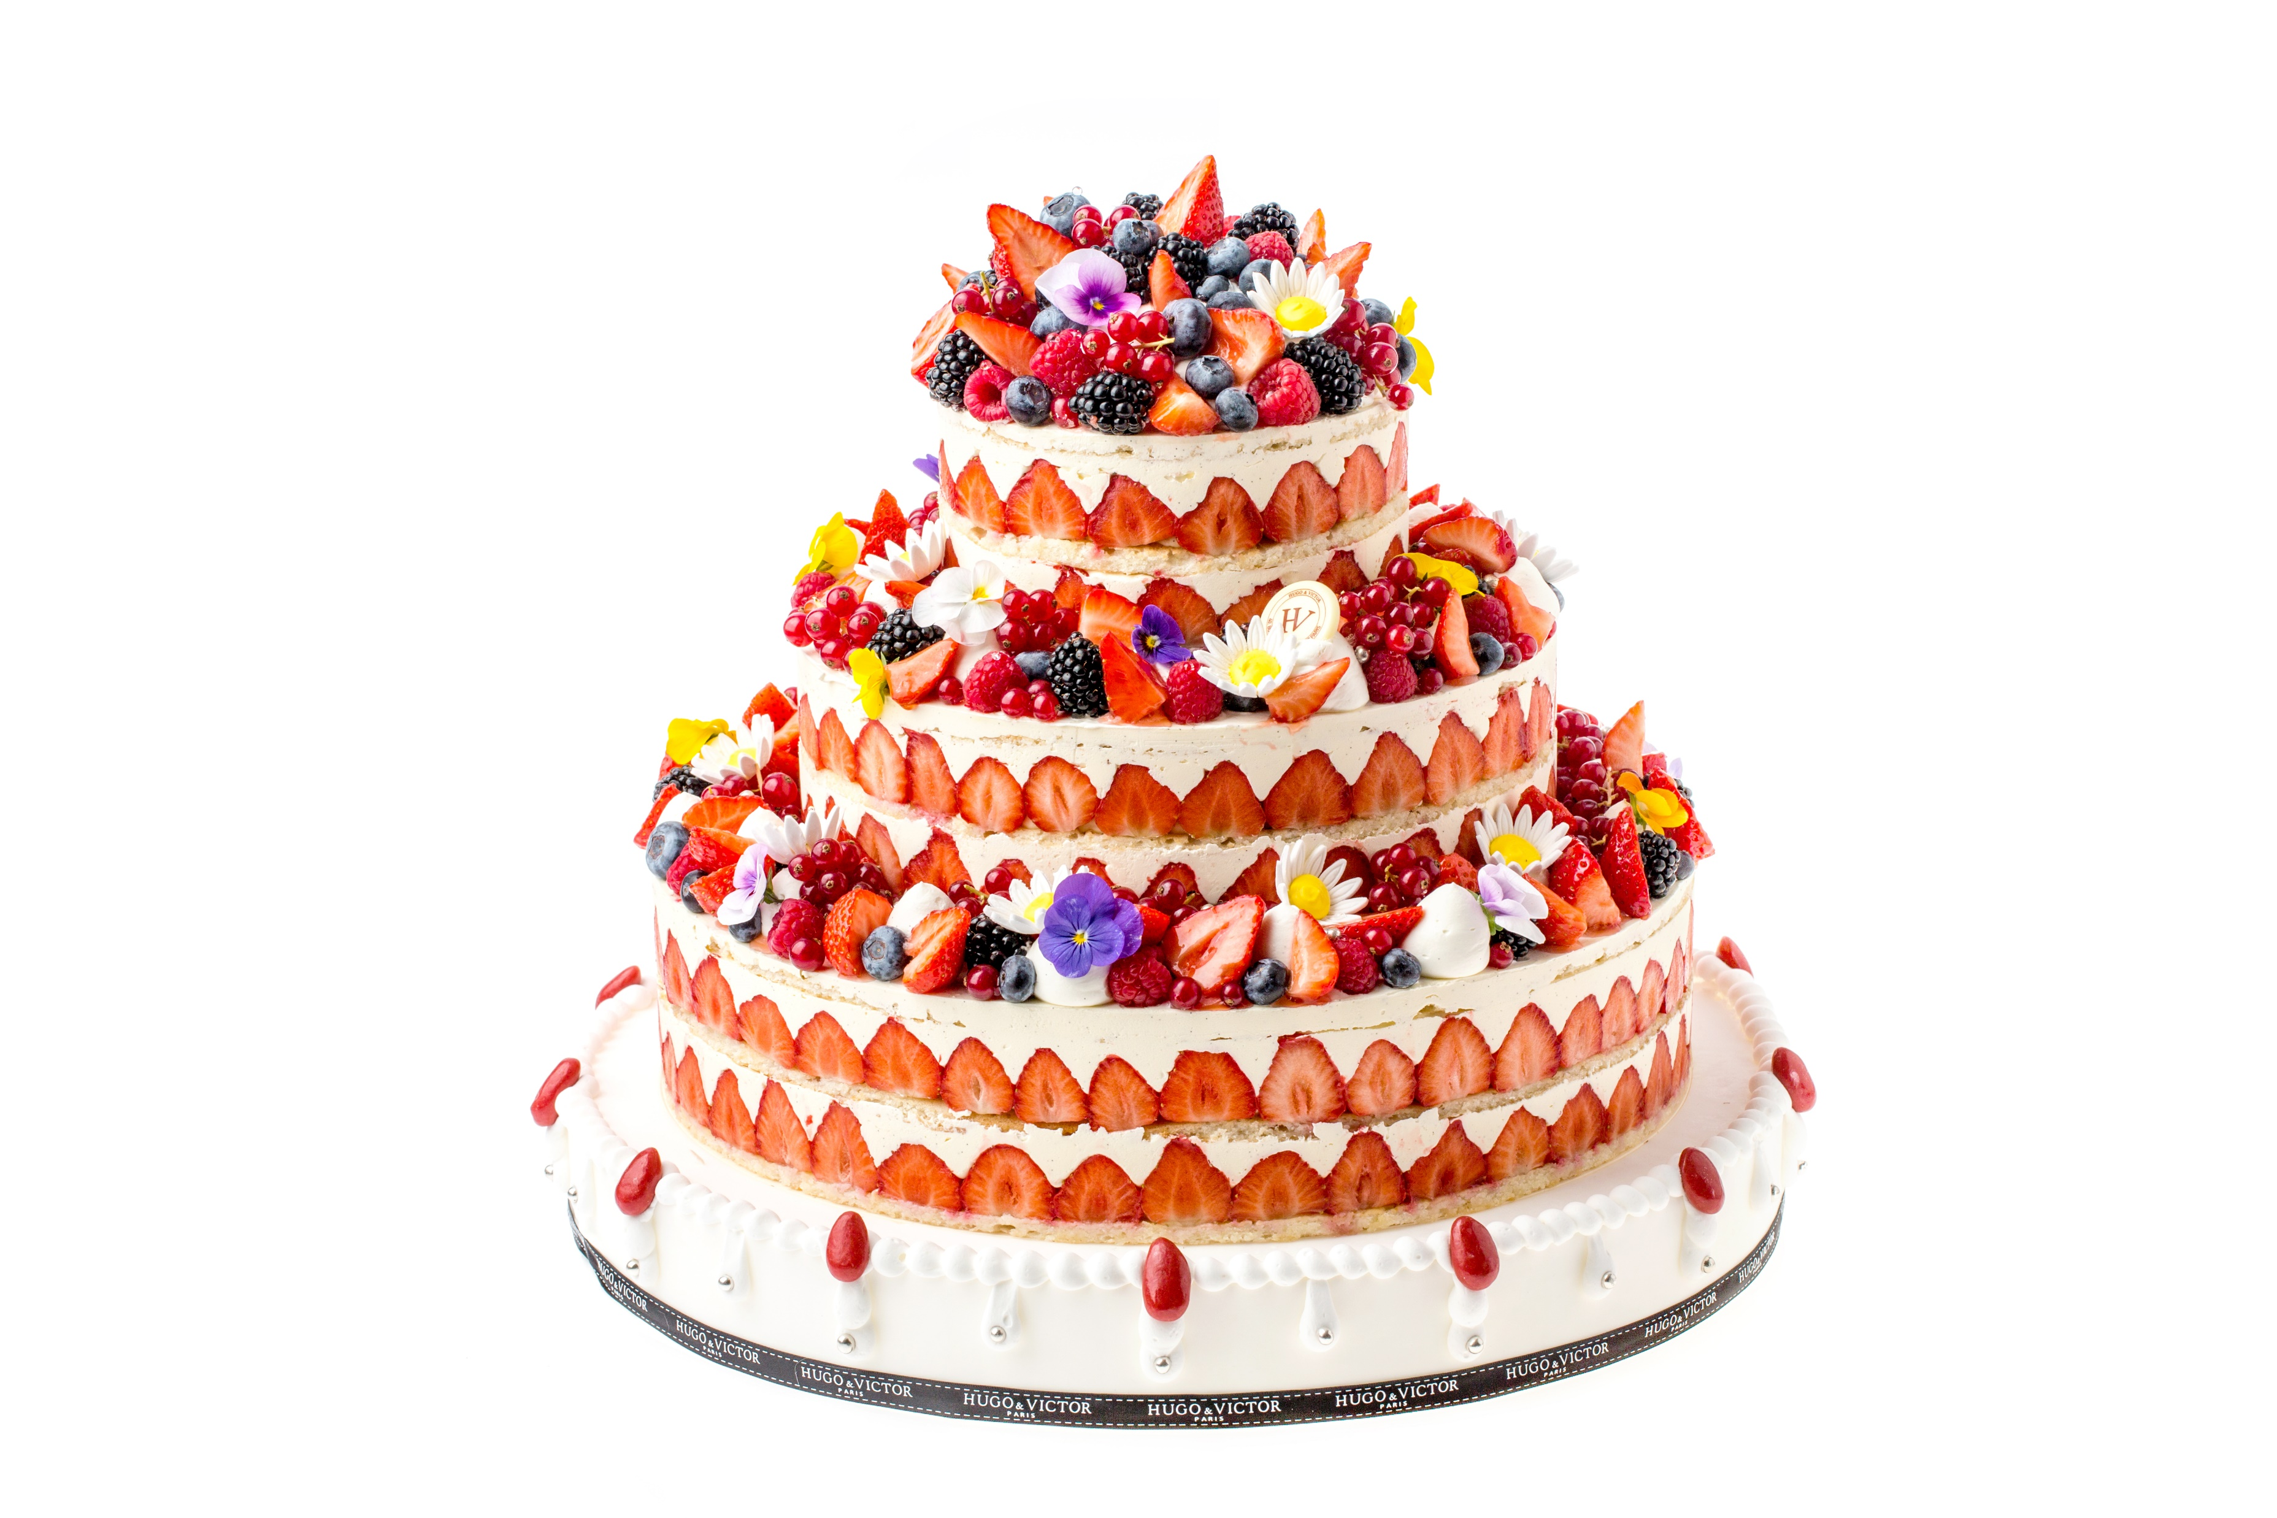
比如
我们需要为了派对多准备一些东西，
比如饮料、点心等等
比较口语
不同种类
Notes:
01(0412)

Slide 40
正如。。。。所说
正如老师说的那样，这场考试很难。
体操需要多年的练习，正如跳舞一样。
一些体育运动需要坚持练习，比如/例如跳舞，体操，跑步。。。
AS

Slide 41
练习
A: 他什么时候能和我玩儿?
B: 等他_____完课文再跟你玩儿，奶奶先陪你做游戏吧。
2. A: 我记得上次关教授把他的手机_____给我了，
可是不知道写哪儿了。
3. A: 我想_____参加一万米长跑比赛，你参加不参加？
B: 恐怕不行，我下星期要考试了。

Slide 42
课文
回答问题：
1. 小夏毕业后计划做什么？顺利吗？为什么？
2. 根据课文，如果想出国留学可能需要准备哪些材料？

Slide 43
课文（一）
小夏出国留学遇到了问题
小雨：你马上就要硕士毕业了吧？将来有什么打算？
小夏：我想出国读博士，一直在准备办签证需要的材料。
小雨：现在材料准备得怎么样了？
小夏：成绩证明和护照已经准备好了，另外，还跟国外的大学取得
了联系，填写了报名表格。
小雨：还应该有国外大学给你的邀请信吧？他们把邀请信传真给你
了吗？
小夏：没有啊，下个星期我就要去使馆办签证了，这可怎么办？
小雨：这可是个大问题，我也不太清楚。我帮你查一下学校的电话
号码，你打电话问一下吧。

Slide 44
练习
将下列词语的汉字、拼音、英文解释正确连接：
参观
kǒngpà
v. to visit, to look around
激动
cānguān
adj. excited, emotional
记者
jīdòng
n. journalist
代表
jìzhě
v. to represent, to stand for
恐怕
dàibiǎo
adv. (indicating an estimation)
I guess…

Slide 45
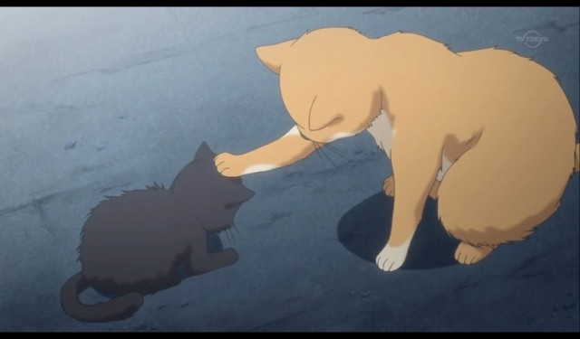
不正式 上对下
小伙子.N
1. 2.
Notes:
02

Slide 46
小伙子.N
嘿! __________，你干得/的不错喔!
Notes:
02

Slide 47
小伙子 VS 男孩子、少年
强调有活力
强调年龄
Notes:
02

Slide 48
________，您的文件在这里
先生
Notes:
02

Slide 49
________，你需要帮忙吗?
小伙子
Notes:
02

Slide 50
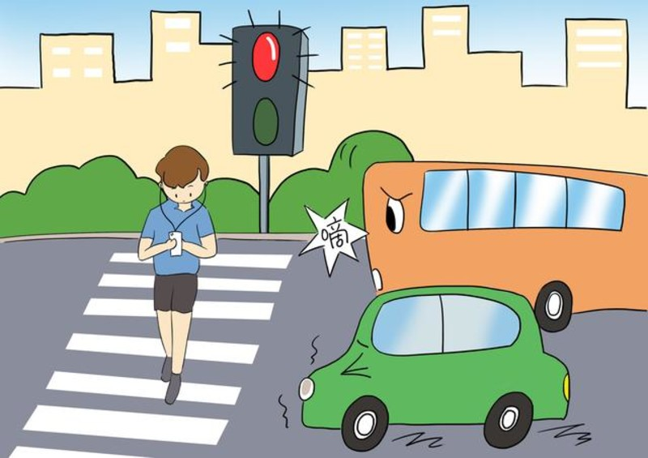
________!走路小心点啊!
小伙子
Notes:
02

Slide 51
报名 V.
投考或参加活动时填写个人资料的手续。
谁 报名 什么 (考试/活动)
世界上最奇葩的14种运动|界面新闻 · 体育 (jiemian.com)
鸵鸟赛跑/国际象棋拳击比赛/水下曲棍球/掰脚趾大赛
铁铲比赛/滑凳/背媳妇大赛/大象马球/单车球
犬类冲浪/魁地奇/Zorbing/滚奶酪运动/藤球
你想报名哪三项活动？为什么？(用“拿…来说)

Slide 52
报名 V.
她报名了去中国的留学团，大概两个月后回来。

Slide 53
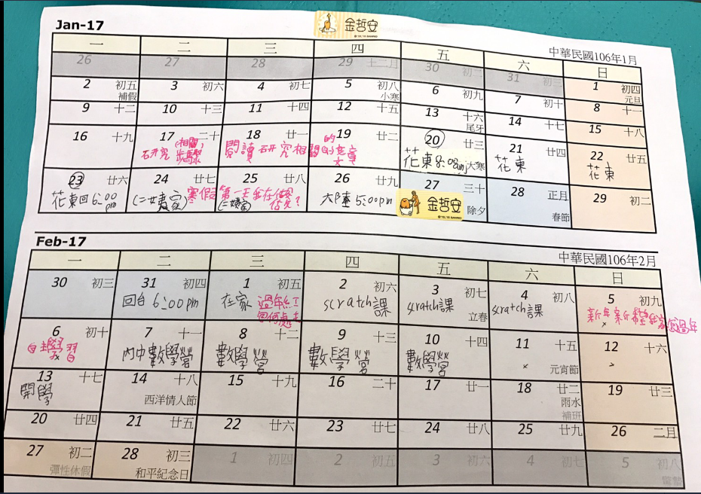
报名 V.
她__________，整个寒假过得很充实。

Slide 54
传真 V.
她把表格填写好后，传真给了办公室。
____传真+ 给/去/到 _____
Notes:
02

Slide 55
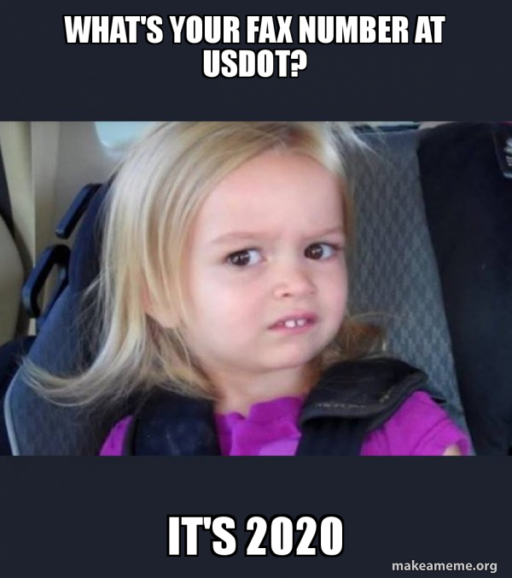
传真 V.
因为设备的进步，现在已经没多少人用传真机了。

Slide 56
参观 V.
他在旅游的时候____________，拍了很多照片。
____(去/来) + 参观 _____
Notes:
实地观览

Slide 57
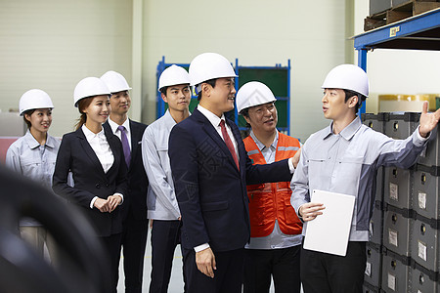
参观 V.
他在实习的第一天，____________，大概了解了公司的状况。

Slide 58
练习
选择合适的词语填空
参观
郊区
原谅
1.虽然得到别人的_____很容易，但要重新让别人再相信你却很难。
2.各位朋友大家好！欢迎来到美丽的海南，这几天就由我带着大家
_____。
3.现在城市里越来越多的人喜欢到_____过周末。他们想找一个
空气新鲜、安静的地方好好放松一下。

Slide 59
课文
说一说：
王老板怎么介绍自己的成功经验的？
根据王老板的回答，说说他赚这么多钱的原因是什么？

Slide 60
课文（二）
王老板告诉李进自己成功的经验
李 进：谢谢您带我参观您的公司。在参观过程中我很激动，有个
问题一直想问您。
王老板：好啊！小伙子，咱们一边吃西瓜，一边聊。
李 进：您从大学毕业开始工作，到现在才十年时间，怎么给公司
赚了这么多钱？这让我非常吃惊。我想向您学习一下成功
的经验。
王老板：这个问题以前一个记者也问过我。做生意时虽然会遇到各
种压力和困难，但是大家的机会都是相同的。你看，这里
有三块大小不同的西瓜，我们用西瓜的大小代表钱的多少
，要是我们一起开始吃，你会先选哪块？
李 进：我肯定先吃最大的一块了，难道您会先吃小的，放弃吃大
块的机会吗？
王老板：我会先吃最小的一块，因为在你没吃完最大的那块时，我
还有时间再多吃一块，最后一定比你吃的西瓜多。听完我
的回答，恐怕你已经知道我的答案了吧。

Slide 61
练习
将下列词语的汉字、拼音、英文解释正确连接：
失望
dǎoyóu
adj. disappointed
郊区
lǐmào
n. suburb, outskirts
导游
yuánliàng
n. tour guide
礼貌
shīwàng
n. polite
原谅
jiāoqū
v. to forgive

Slide 62
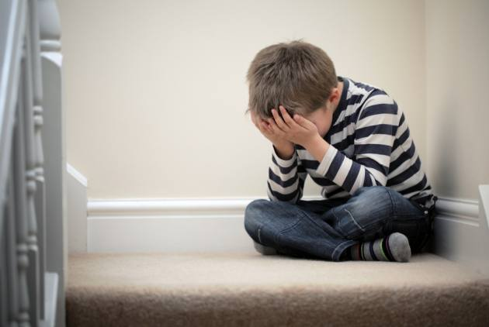
失望 V.
我这次钢琴比赛表现得不好，让妈妈对我失望了。
_______ 感到失望。
_____对_____失望了。
Notes:
n/adj.
动词用法：「我对他的表现感到失望。」
形容词用法：「她是个失望的孩子。」
名词用法：「这场比赛结果对球迷来说是一场失望。」

Slide 63
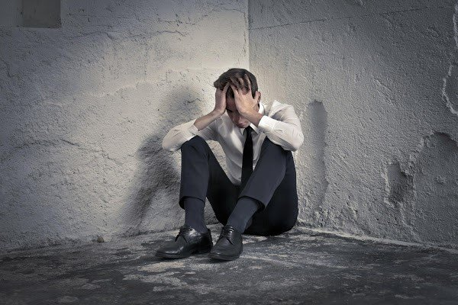
失望 V.
他_______________，因为他本来以为这次机会会改变一切。

Slide 64
他错过了商机，感到十分失望。
他对自己感到失望。

Slide 65
原谅 V.
他做了不对的事，_____________。
_______ 原谅 ______。
Notes:
n/adj.
动词用法：「我对他的表现感到失望。」
形容词用法：「她是个失望的孩子。」
名词用法：「这场比赛结果对球迷来说是一场失望。」

Slide 66
课文
回答问题：
小林放假后本来有什么打算？他可能因为什么事情改变计划？
2. 小李和小林两个人对“拒绝别人”有哪些不同
的理解？

Slide 67
课文（三）
小林不好意思拒绝朋友
小林：今年放假我又回不了家了，这次我父母又要失望了。你有
什么计划？
小李：我计划去郊区住一个月。你不是已经买好火车票了吗？你到
底怎么打算的呀？
小林：昨天一个外地的好朋友打电话说要来旅游，让我当导游，我
实在不好意思拒绝。
小李：其实拒绝并不代表不愿意帮忙。遇到解决不了的问题或者
无法完成的任务时，拒绝正好说明你对朋友负责。这也是
对你父母负责的态度。
小林：既然别人找你帮忙，说明他真的很需要我的帮忙。我担心要
是说“不”的话，会让他误会和伤心。
小李：别担心！如果你用一个既合适又礼貌的方法告诉朋友，他一
定会原谅你的。

Slide 68
练习
将下列词语的汉字、拼音、英文解释正确连接：
同情
yùxí
v. to show sympathy for
预习
zhòngdiǎn
v. to prepare lessons before class
重点
mǎhu
n. focal point, emphasis
马虎
zìxìn
adj. careless, slipshod
自信
tóngqíng
adj. self-confident

Slide 69
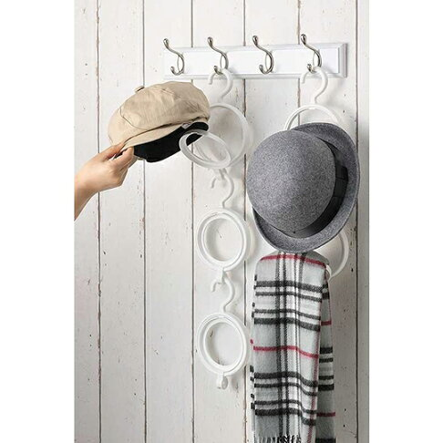
挂 V.
他一回家就把帽子挂到墙上，然后进房间换衣服了
Notes:
02

Slide 70
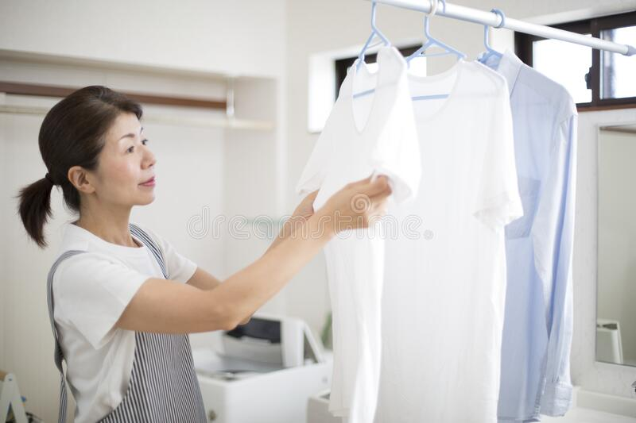
挂 V.
他正把洗好的衣服挂在衣架上晾干
晒干
Notes:
02

Slide 71
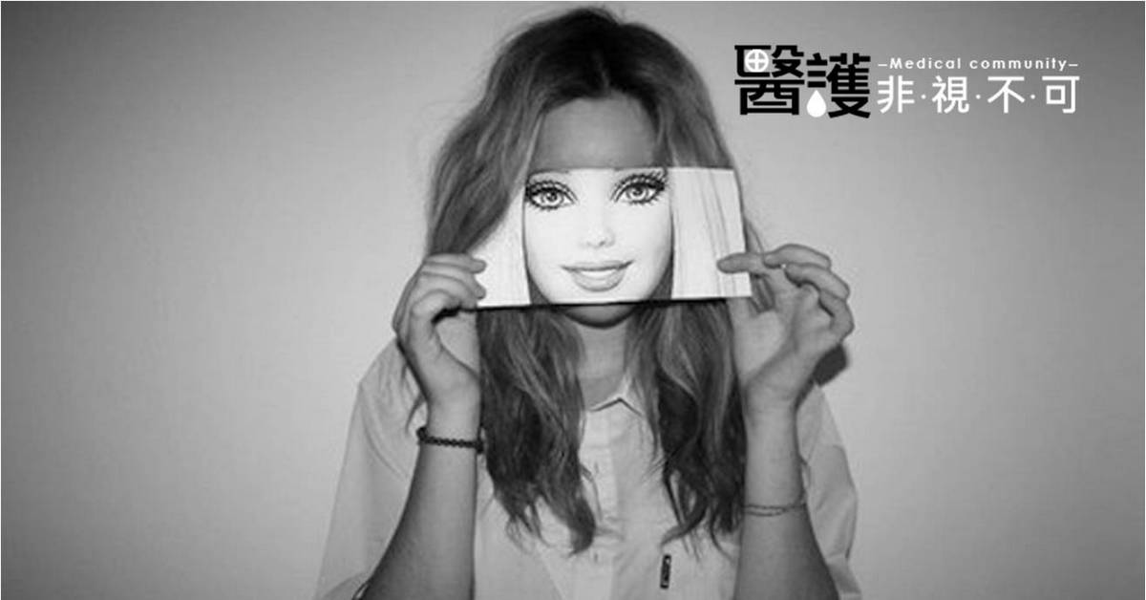
挂 V.
他常常会把”开心”挂在嘴边，但是有的时候他看起来真的很累
Notes:
02

Slide 72
挂 V.
他常常把”你好笨”挂在嘴边，有的时候让人火大
Notes:
02

Slide 73
推 V.
他决定今天先睡觉，所有的问题先推到明天再说
Notes:
02

Slide 74
不能专心学习 学习时专心不了 自律/拖延

Slide 75
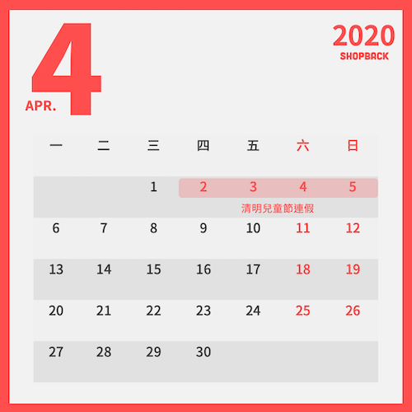
推 V.
因为新冠的问题，这个活动被推迟了好久
Notes:
02

Slide 76
推 V.
他把这份工作推掉了
Notes:
02

Slide 77
拿…来说
用来引入要说明的事物或情况。
_________，拿____来说，__________。
不按时吃饭就会胖，拿他来说，他都是觉得饿了才吃，有时候晚上九点吃，有时候下午五点吃，吃饭的时间都不固定，不管他怎么运动都瘦不下来。

Slide 78
到这里

Slide 79
拿…来说
每个人学习的方式都不太一样，_________，他就很喜欢在上课前预习课文。

Slide 80
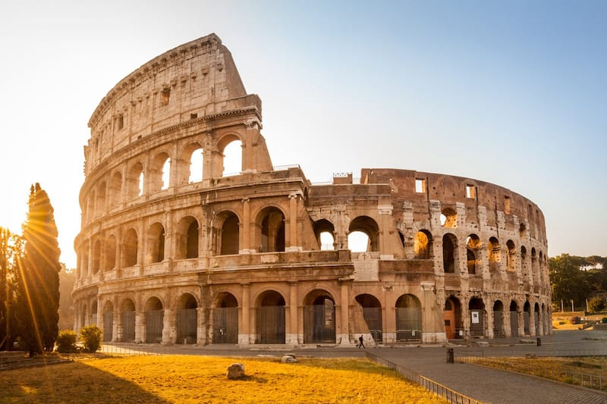
拿…来说
各地的天气差别很大，___________，布尔诺的天气就跟罗马的不太一样。

Slide 81
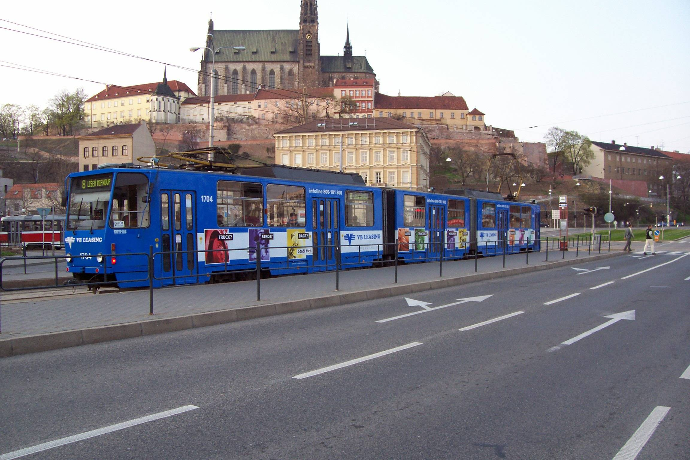
拿…来说
欧洲的交通很方便，_________，这里就有很方便的公共交通。

Slide 82
语言点
这次招聘很多人符合公司的要求，拿他来说，他不仅专业符合职业要求，而且还有工作经验。
2. 如果一个汉字中“氵”这个部分，说明这个字的意思很可能和水有关系，拿“河、流、洗、汁”这几个字来说，它们都跟水有关。
3. 不要把什么事情都推到“明天”，一切从现在做起。就拿学汉语来说吧，首先要注意课前预习，找出第二天要学习的重点.

Slide 83
练习
完成句子
1. 有的人一遇到困难就想放弃，_______
2. 保护环境应该从小事做起，________
3. 没有工作计划很容易让人手忙脚乱________
A: 就拿今天来说，我有很多事情不知道先做什么好。
B: 就拿小王来说吧，工作一需要加班就马上换工作。
C: 拿倒垃圾来说，倒垃圾之前做好垃圾分类就可以减少环境污染。

Slide 84
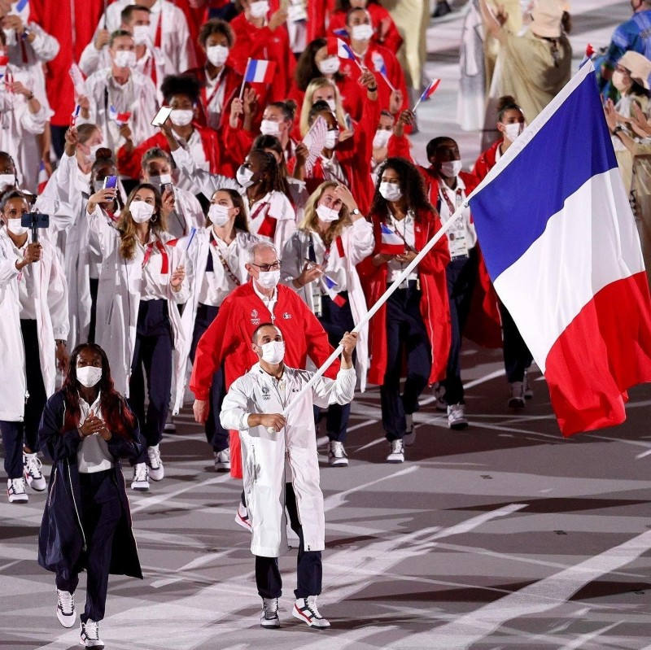
代表 V.
强调的是代表群体行事的角色
他们代表他们的国家，参加了奥运比赛。
____ 代表_____
Notes:
「代替」强调的是取代的行为，而「代表」则强调的是代表群体行事的角色。

Slide 85
代表 V.
他的律师代表他向大家表达他的观点。
Notes:
02

Slide 86
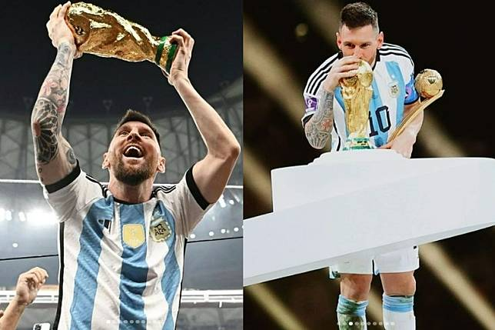
激动 ADJ.
当他知道自己拿到冠军后，他激动得又跳又叫。
谁 激动得 怎么样
_______ 很/非常激动
Notes:
受刺激而情绪高昂冲动。

Slide 87
激动.ADJ
他终于有机会参观他一直很喜欢的公司了，在参观时他一直都很激动，不停地在拍照片、问问题。
Notes:
02

Slide 88
激动.ADJ
看到好久不见的朋友，他激动地给了他一个大大的拥抱。
Notes:
02

Slide 89
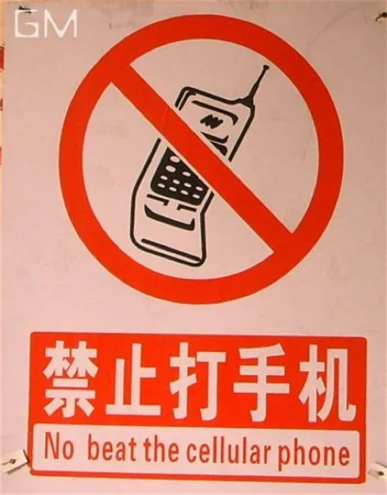
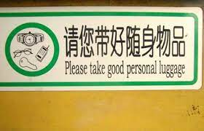
马虎 ADJ.
做事随便、不仔细、不认真
这个翻译公司在翻译的时候特别马虎，很多地方都没有翻译对。

Slide 90
马虎 ADJ.
他在考试的时候太马虎了，写答案的时候不小心
把第三题的答案填到第四题，之后的答案也全填错了。

Slide 91
同情 V.
他很同情失去工作的人，时常会帮助他们找到下一份工作。
_(怎么样的)_同情
同情 _(什么)_
Notes:
在感情上对别人的遭遇产生共鸣
儿童同理心学习教材，同理VS同情【菜菜子心情日记】 (youtube.com)

Slide 92
预习 V.
他在上这课之前就已经把这课预习完了

Slide 93
课文
回答问题：
对于“有什么事情明天再说”这句话，你有什么看法？
2. 根据课文，学汉语应该注意哪些方面的问题？

Slide 94
课文（四）
有些同学经常把“明天”和“将来”挂在嘴边，常说
作业明天再完成，下次考试一定好好儿复习，等等。这种
态度会浪费时间，不但会让你到最后什么事情都做不成，
而且还得不到别人的同情。所以不要把什么事情都推到“
明天”，一切从现在开始做起。就拿学汉语来说吧，首先
要注意课前预习，找出第二天要学习的重点；其次，上课
时要认真听，不能马虎；最后课后要记得复习。只要这样
，汉语就能越学越好，越说越自信。

Slide 95
词汇（五）
冷静
lěngjìng
adj. calm, composed
输
shū
v. to lose, to suffer defeat
重视
zhòngshì
v. to attach importance to
敢
gǎn
v. to dare
尊重
zūnzhòng
v. to respect

Slide 96
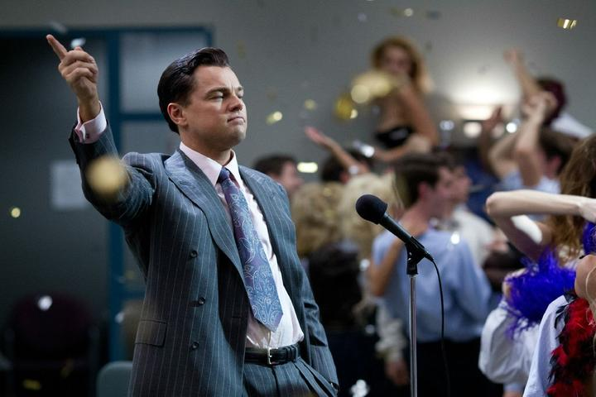
自信 ADJ.
他__________自己能完成这个工作
他自信地说
他有自信
他有自己能完成这个工作的自信

Slide 97
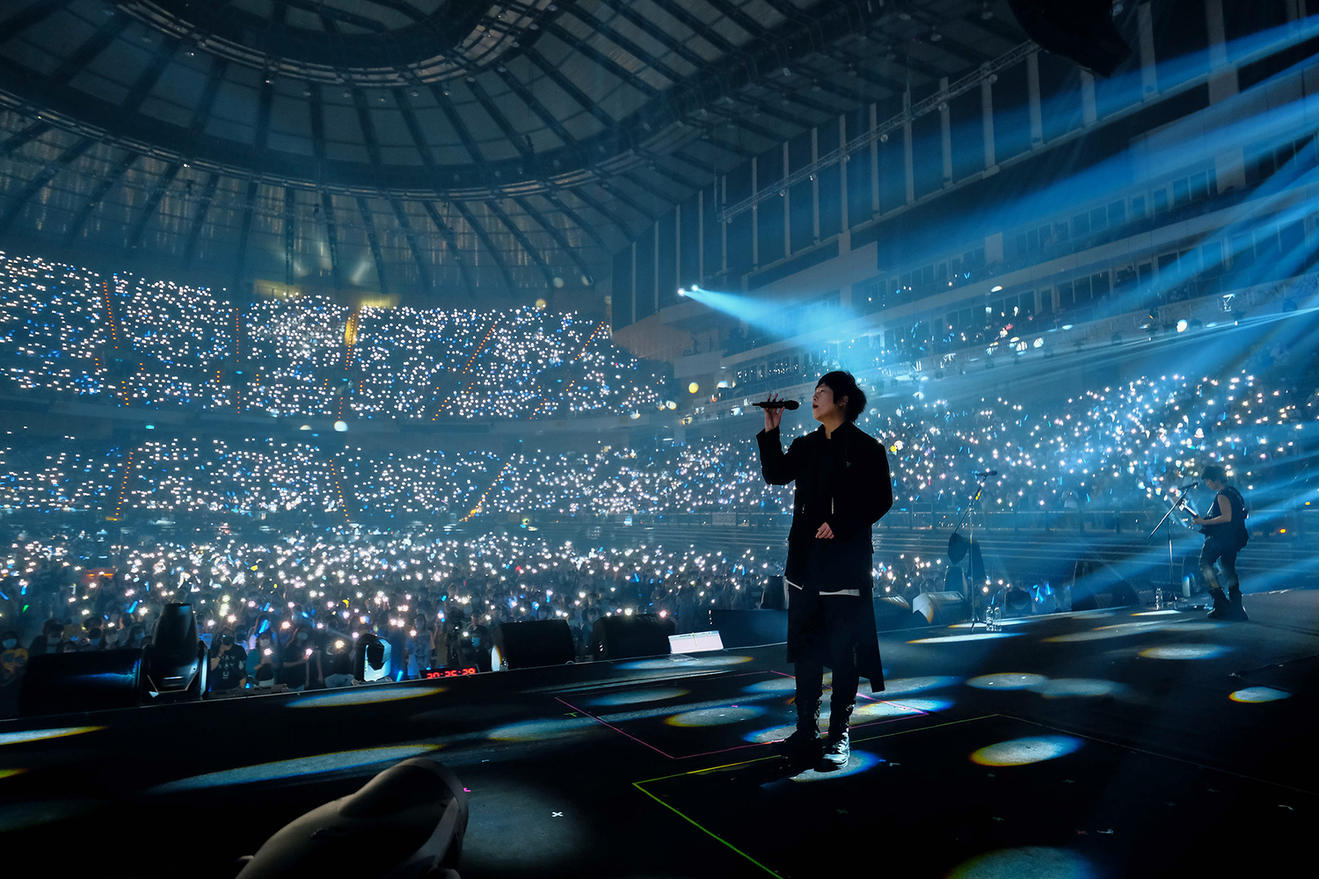
自信 ADJ.
他在舞台上_____________

Slide 98
冷静 ADJ.
他___________，遇到什么事情都不会慌乱。
他十分冷静，很冷静，总是很冷静，从小就很冷静

Slide 99
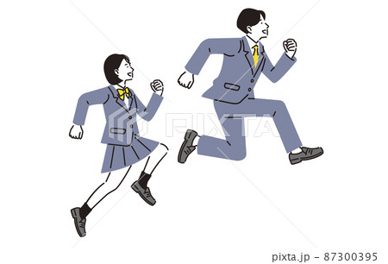
输 V.
在上次比赛中，她输给了他。

Slide 100
输 V.
她不想输，为了不当输家，她非常努力的练习。

Slide 101
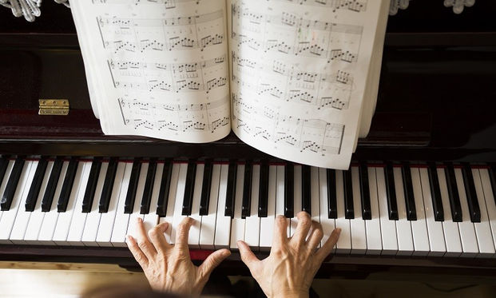
重视 V.
他的家人很重视音乐的教育，因此很早就安排他去学了钢琴。
重视 _(事物)_

Slide 102
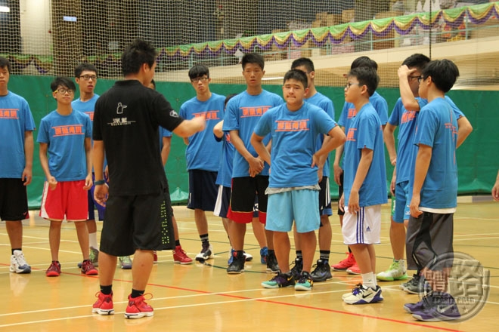
重视 V.
那个教练很____________。
重视纪律
重视学生有没有好好地练习
那个教练很重视他的学生，______________

Slide 103
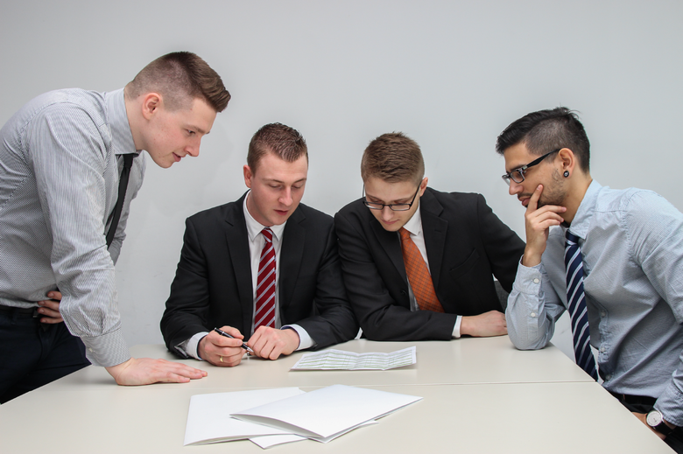
尊重 V.
这间公司的老板______，常常会耐心听他们说。

Slide 104
尊重 V.
在国际交流中，______________________。
互相尊重，尊重彼此的文化

Slide 105
语言点
重：严重、重点、重视、尊重
塑料袋确实很方便，但是他的大量使用也带来了严重的环境污染问题。
2. 解决这个任务没有那么困难，但关键是我们要弄清楚工作
的主要目的，找到重点。
3. 她一直都很重视这个机会，最后竟然放弃了，这让我们非
常吃惊。
4. 如果是十分重要的朋友，中国人往往会请他们去饭店或餐
厅吃，以表示对客人的尊重和礼貌。

Slide 106
练习
选择合适的词语填空
严重
重点
重视
尊重
1.我们的车出了点儿问题，但并不是特别_____，很快就能解决，
所以请大家放心，我们还是按照原计划出发。
2.讲话应先讲_____，这样才能使别人更快地了解你想讲的意思。
3.有些问题虽然看起来很小，但是如果没有引起_____，很可能
会发展成大麻烦。
4.他这些年做生意赚了不少钱，还拿出很大一部分去帮助那些
经济有困难的人，所以获得了大家的_____。

Slide 107
敢 V.
放在V.前，表示有勇气做某事。
你敢不敢晚上的时候来学校？
你敢打他一下吗？

Slide 108
敢 V.
他不敢在晚上的时候自己看恐怖电影。

Slide 109
敢 V.
他居然在生病后还敢熬夜不睡觉，他不怕生病得更严重吗？

Slide 110
语言点
敢
我们应该把那些敢说真话的人当成“镜子”，这样才能及时发现自己的缺点。
2. 小时候我总喜欢躺在床上看书，结果眼睛越来越不好，所
以从那儿以后我就不敢再躺着看书了。
不要躺着看书，从床上______，要不然你会把眼睛弄坏
3. 如果你敢诚实地说出自己对哪方面不了解，并不说明自己
比别人差，相反，这样做更能得到别人的尊重。

Slide 111
练习
1. 你还敢吃辣的？_______
2. 她打网球打得特别棒！________
3. 老师应该为学生提供一种愉快的学习环境，________
A: 要让学生敢于发言。
B: 小心嗓子疼，咳嗽得更厉害。
C: 对，我都不敢和她一起打网球。

Slide 112
练习
选择合适的词语填空
输
同情
推
尊重
1.爱批评人或者没有_____心的人是最不受欢迎的，这样的人即使
很成功，朋友也很少。
2.生活的关键就是：只要你努力做了，不管是_____是赢，都一样
精彩。
3.A:你们这个月空调卖得怎么样？
B:不错，我们现在_____出了“以旧换新”的活动，吸引了不少顾客。
4.A:我考虑了很久，还是决定离开现在的公司。
B:既然这样，那我们_____你的选择。

Slide 113
课文（五）
当你认为自己在哪方面很优秀时，千万要冷静，不要
骄傲。因为这个世界很大，“天外有天，人外有人”，很
可能有人在这方面比你更厉害。你现在是第一，并不表示
你永远都是第一。就像比赛一样，没有人会永远输，也没
有人会一直赢。我们知道得越多，就会发现自己不懂得也
越多。我们应该重视平时的积累，多向周围的人学习。如
果你敢诚实地说出自己对哪方面不了解，并不说明自己比
别人差，相反，这样做更能得到别人的尊重。

Slide 114
课文
回答问题：
1. 怎么理解“天外有天，人外有人”这句话？
要是别人问你问题，可是你不会，你会觉得不好意思吗？为什么？

